Slide 1

bDesigner教學官網

Slide 2
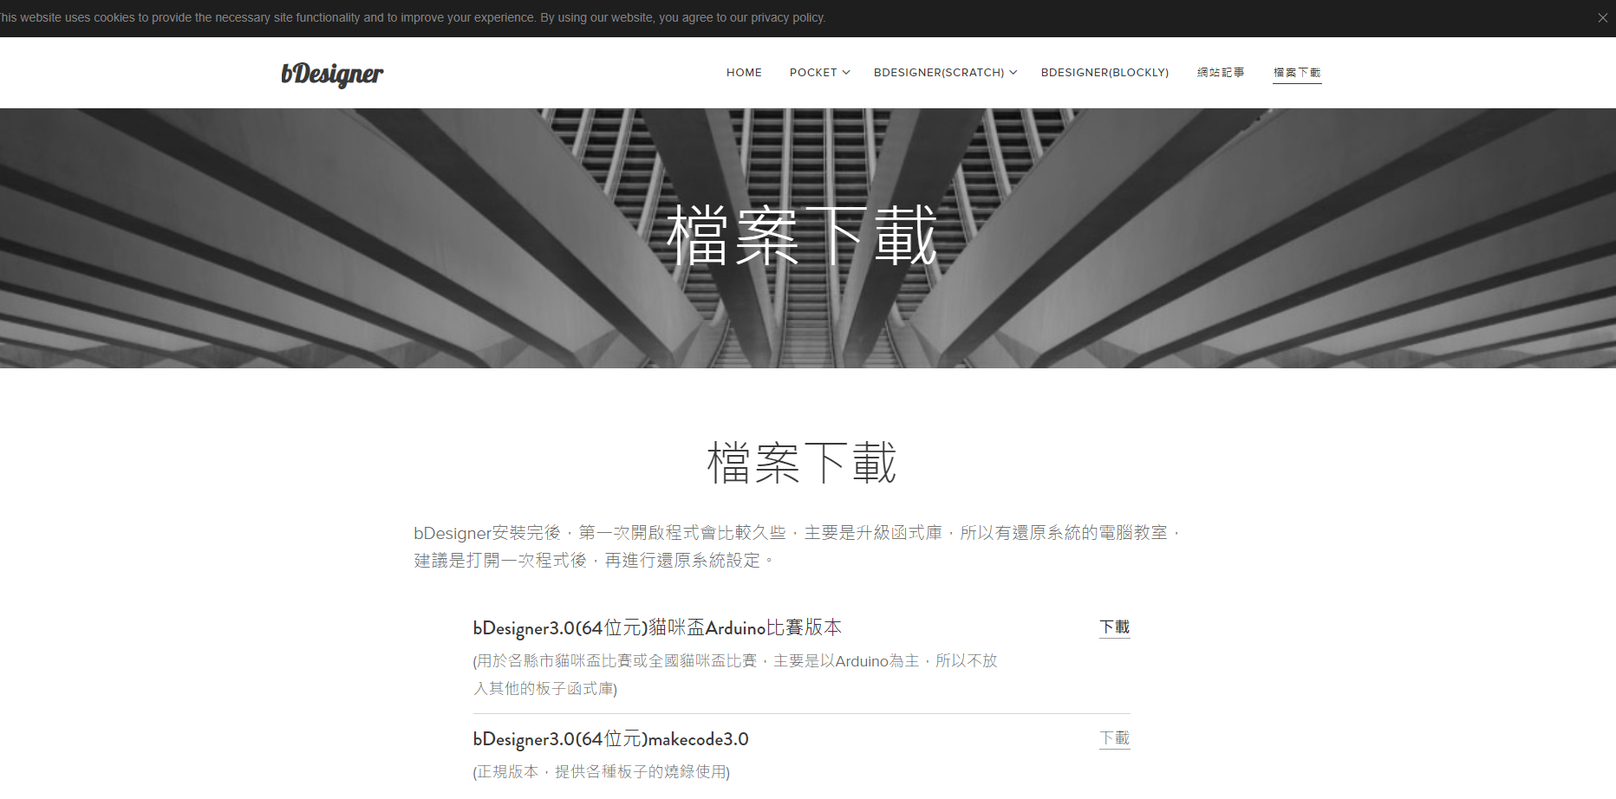
bDesigner教學網站

Slide 3
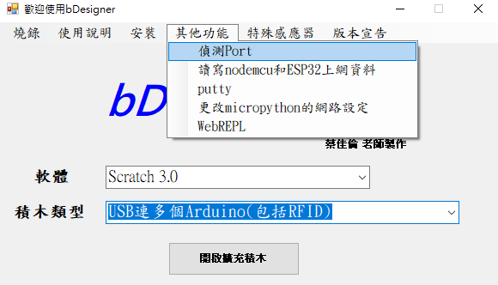
bDesigner教學網站

Slide 4
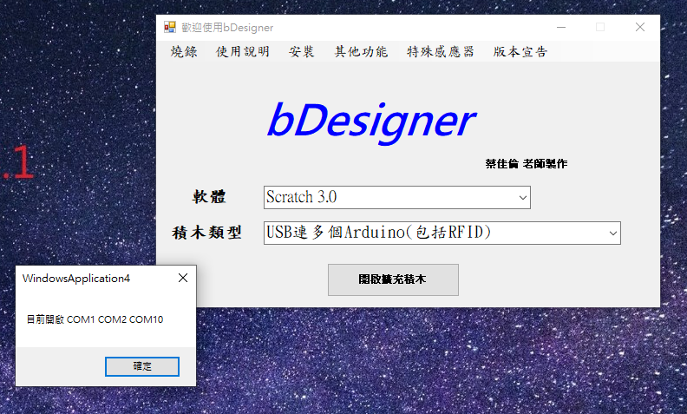
bDesigner教學網站

Slide 5
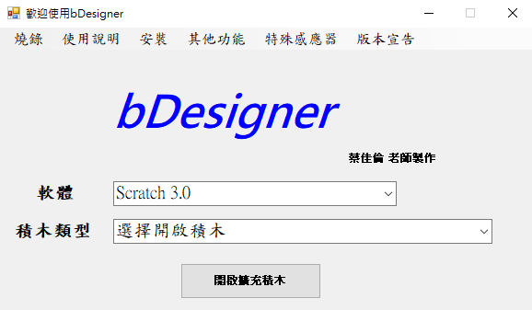
bDesigner教學網站

Slide 6
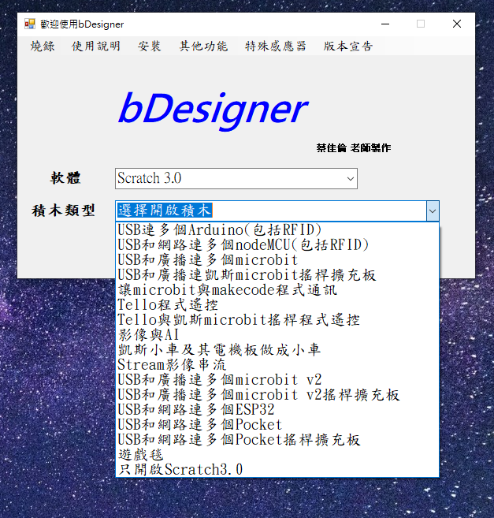
bDesigner教學網站

Slide 7
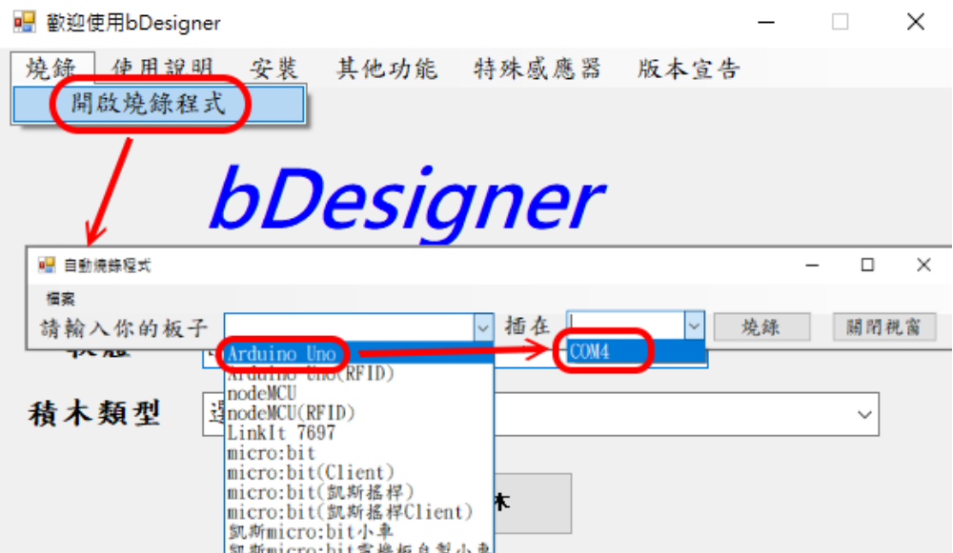

執行主程式燒錄韌體
(第一次使用bDesigner或抹除原來板上的程式時)

Slide 8
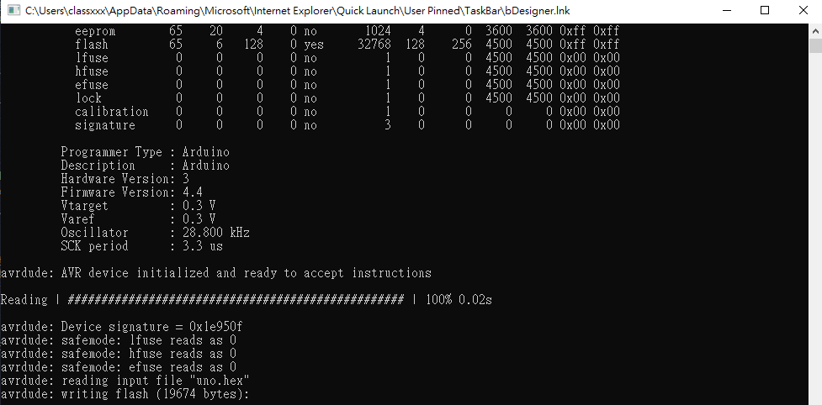
燒錄中

Slide 9
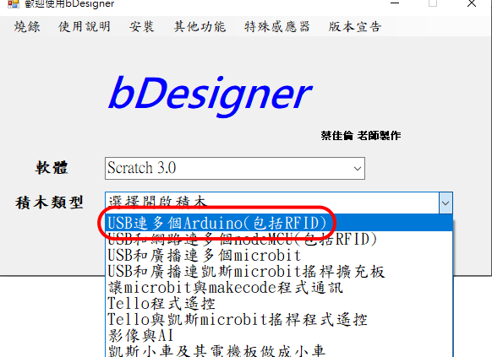
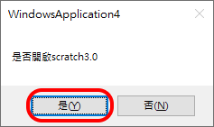
開啟離線Scratch3.0程式

Slide 10
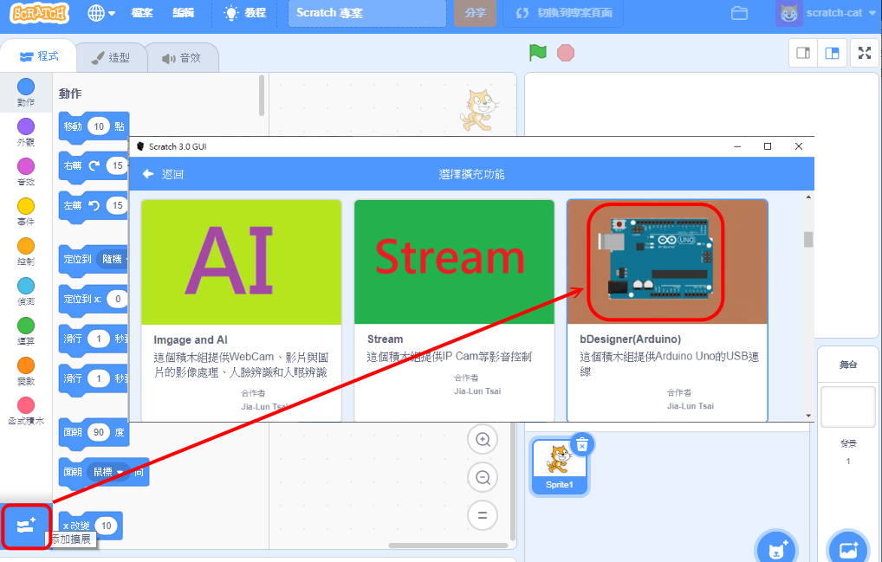
擴展Arduino積木

Slide 11
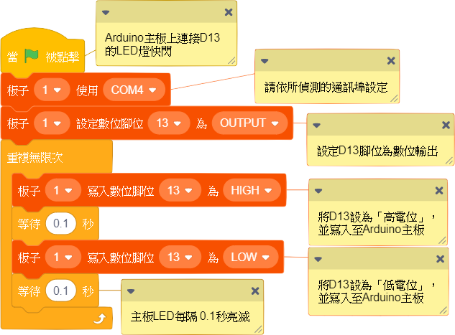
測試程式

Slide 12
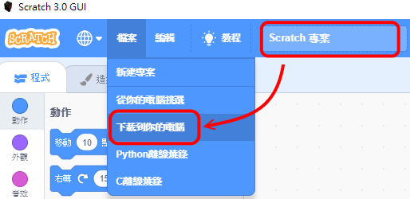
儲存程式

Slide 13
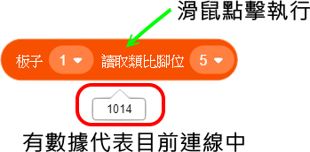
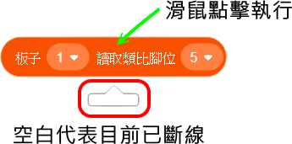
問題處理 (斷線處理教學影片)
檢查主板與Scratch是否連線中
解決方式(三擇一)：
1.執行「關閉板子」積木，再按「綠旗」
2.關閉「命令提示視窗」中介程式，再開啟中介程式
3.存檔後，重新開啟bDesigner

Slide 14
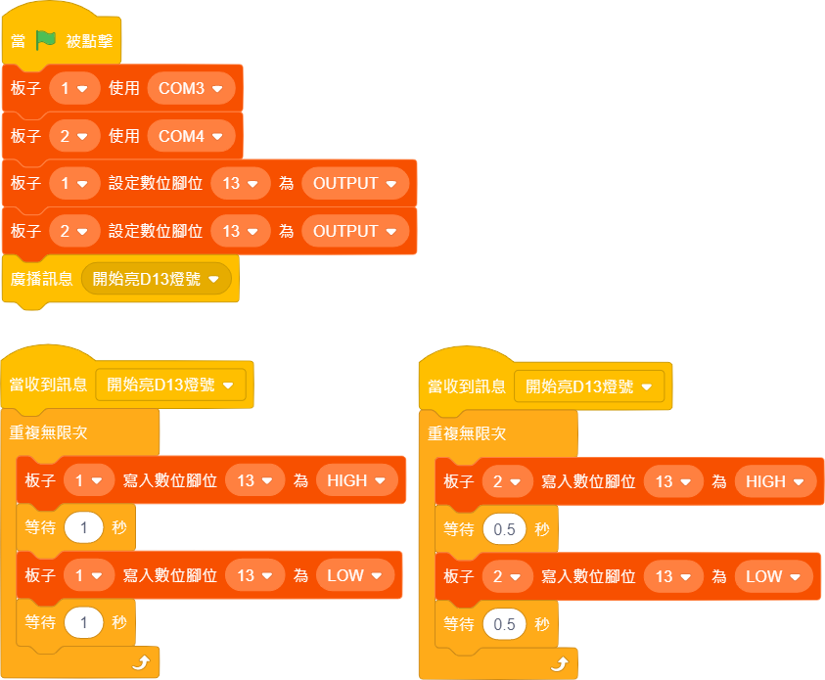
多主板連線控制
不要使用綠旗
會有時序的問題

